Slide 1
Sikkerhetsguide
Sikkerhetsretningslinjer for å bevare din NAS trygt og sikkert

Slide 2
Sikkerhetsark: Enkle ting du ikke kan ignorere
FØRSTE GANG DU BRUKER NAS
Administrator
Passord
2FA
UPnP
Ikke bruk standardinnstillinger!
Opprett en ny admin.
Bruk sikre passord og følg anbefalinger
Øker sikkerheten for brukerkontoer
Skru av plug and play for å unngå angrep
HVERDAGSLIGE/VANLIGE OPPGAVER
Backup
Skjermbilde
Oppdateringer
VPN
Ha mer enn én backuplokasjon!
Bruk 3-2-1 Backup Strategy
Sikre data konstant for å unngå å miste data
Hold softwaren oppdatert automatisk
Opprett en VPN-tilkobling for fjerntilgang
ONE TIME TASK – ENABLE & BE SAFE PERMANENTLY
QuFirewall
Security Counselor
Last ned fra et APP center og aktiver det
Last ned fra APP center og aktiver det

Slide 3
Sikkerthetsark: Avanserte stillinger for IT
FOR FOLK SOM ER MER VANTE
Porter
Kryptering
Endre standardportene
Bruk krypterte tilkoblinger
(HTTPS)

Slide 4
Introduksjon
Sikkerhetsguide
I denne korte sikkerhetsguiden vil du finne noe nyttige forklaringer på hvilke innstillinger du kann bruke for å sikre optimal beskyttelse av dine data. Det er alltid en avveining mellom komfort og sikkerhet, noe enhver bruker selv må bestemme.
Denne guiden gir en kort oversikt over de viktigste temaene.
Detaljert informasjon og instruksjoner finner du på: https://www.qnap.com/en
Hva er ransomware?
Ransomware (løsepengevirus) er ondartede programmer som låser datamaskinen eller krypterer filer og blokkerrer deg fra å få tilgang til egne data. Ofre for dette vil ofte bli utpresset til å dekryptere de påvirkede filene, ellers får de ikke tilgang til filene igjen.
Hvordan kan du beskytte deg mot ransomware?
Ransomware er en økende trussel mot både selskap og private brukere som retter seg mot datamaskiner og nettverksbaserte enheter. Hackere finner stadig nye måter å plassere ondartede programmer.
QNAP er klar over denne økende faren og jobber konstant med den beste beskyttelsen mot disse virusene.
De følgende eksemplene skal vise hvordan du best kan beskytte deg i henhold til dine behov.

Slide 5
Når man første gang åpner NAS
Administratorkonto
Administratorkontoen på QTS er «admin» automatisk. Av sikkerhetsårsaker er det ikke anbefalt å velge et generisk og lett gjettbart navn på en system-kritisk konto, siden da vil en hacker kun ville trenge å gjette passordet for å få fullstendig kontroll over ditt system. For å beskytte deg fra et slikt scenario, anbefaler vi på det sterkeste å opprette en annen systemadministratorkonto og deaktivere den automatiske «admin»-kontoen. Videre bør kun en administratorkonto brukes til administrative oppgaver, som vedlikeholdsarbeid. For den faktiske bruken av QNAP NAS er det anbefalt å skille mellom administratorfunksjoner og brukerfunksjoner.
Merk: Muligheten til å deaktivere «admin»-kontoen er kun tilgjengelig på QTS 4.1.2 eller nyere versjoner.
OPPRETT NY ADMINISTRATOR-KONTO
DEAKTIVER ADMINISTRATOR-KONTO «admin»
BRUK ADMINISTRATOR-KONTOEN KUN TIL ADMINISTRATIVE OPPGAVER

Slide 6
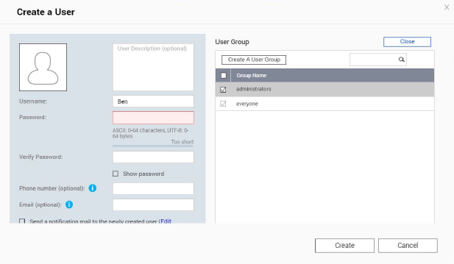
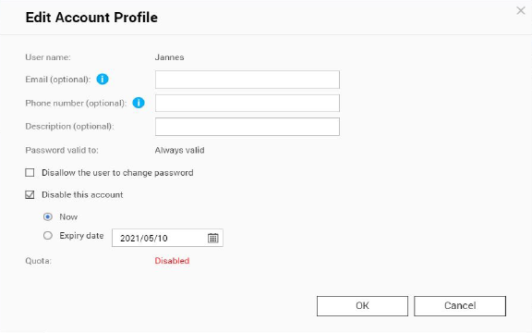
Når man først begynner å bruke NAS
Hvordan deaktivere «admin»-kontoen
For passord på QNAP NAS er det noen oppsettsvalg som vil øke sikkerheten til systemet ditt. Selvfølgelig, hvis det kun er du som bruker QNAP NAS, er det kun du som er ansvarlig for å iverksette de anbefalte passordretningslinjene. Retningslinjene for sikre passord er enkle:
Opprett en ny administratorkonto
1. Logg inn på QTS ved å bruke administratorkontoen
2. Velg Control Panel > Users.
3. Opprett en bruker (i dette eksempelet kalt Ben) og tilegn ham til Administrator-brukergruppen.
Deaktivering av administratorkontoen
1. Logg in på QTS som Ben.
2. Velg Control Panel > Users and Edit account profile
3. Velg «disable this account» og velg «OK»

Slide 7
Når man først begynner å bruke NAS
Retningslinjer for passord
For passord på QNAP NAS er det noen oppsettsvalg som vil øke sikkerheten til systemet ditt. Selvfølgelig, hvis det kun er du som bruker QNAP NAS, er det kun du som er ansvarlig for å iverksette de anbefalte passordretningslinjene.
Retningslinjene for sikre passord er enkle:
Tilstrekkelig lengde
Spesielle karakterer
Store og små bokstaver
Aldri bruk samme passord på ulike applikasjoner
Endre passord jevnlig
Hvis QNAP NAS er tilgjengelig for andre, bør administratoren sette retningslinjer for passord som QNAP NAS håndhever. Dette vil sikre at retningslinjene følges. En kort forklaring finnes på neste side.

Slide 8
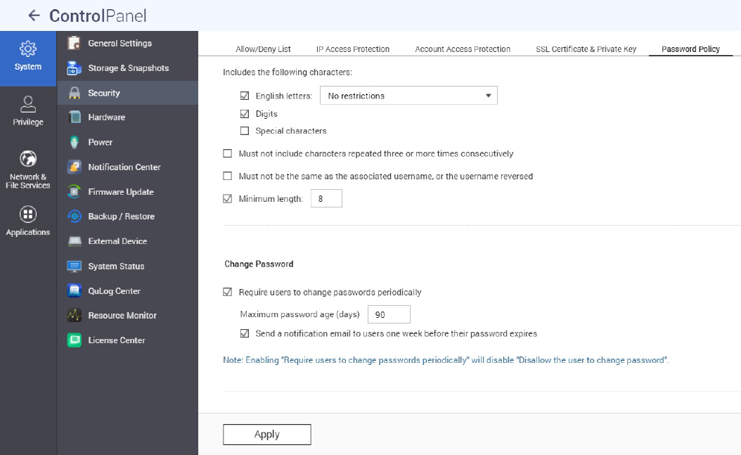
Når man først begynner å bruke NAS
Retningslinjer for passord
1. Gå til Control panel > System > Security > Password policy
2. Under Password Strength, velg kriterier
1. Det nye passordet må inneholde karakterer fra minst tre av følgende klasser: Små bokstaver, store bokstaver, tall og spesielle karakterer
2. Ingen karakterer i det nye passordet kann bli gjentatt mer enn tre ganger (eller flere) (eksempel: AAA).
3. Passordet kan ikke være det samme som brukernavnet. Heller ikke baklengs.
3. Under Change Password, velg at brukere må endre passordet periodevis
Viktig: å aktivere denne innstillingen deaktiverer innstillingen om at brukere ikke kan endre passordet sitt.
1. Spesifiser maks antall dager passordet er gjeldende.
2. Valgfritt: Velg å sende en epost til brukere en uke før passordet utgår
4. Klikk Use.

Slide 9
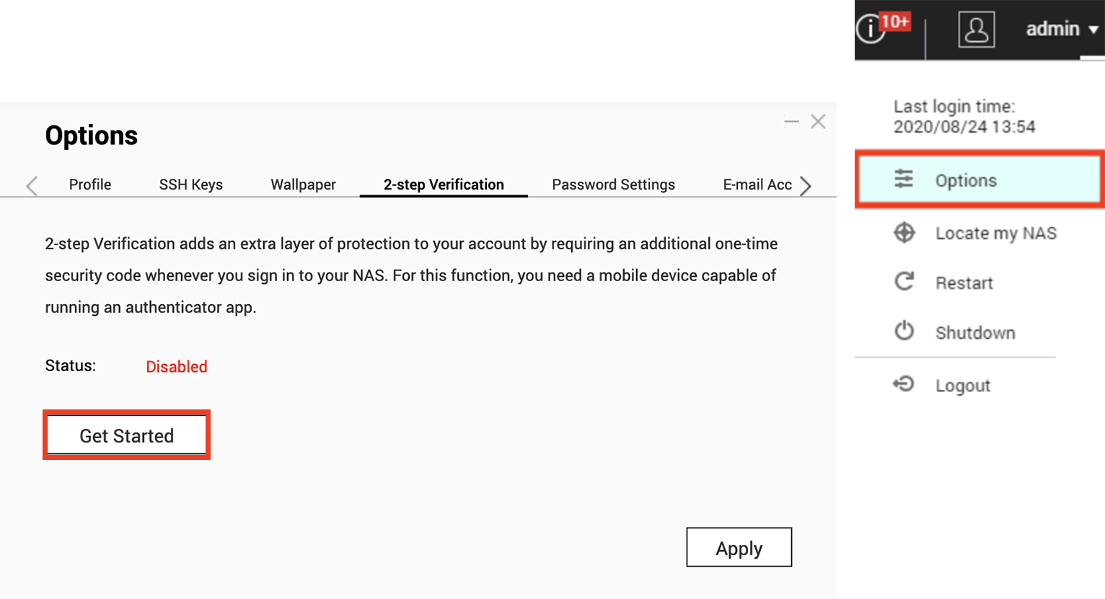
Når man først begynner å bruke NAS
2FA
2-trinnsverifikasjon bedrer sikkerheten til brukere. Når den er aktivert vil du måtte benytte deg av en engangskode (6 sifre) i tillegg til passordet ditt når du logger inn på NAS. 2-trinnsverifikasjon behøver en mobil med en autentiseringsapp som støtter Time-based One-Time password (TOTP-protokollen). Støttede apper inkluderer Google Authenticator (Android/iPhone/BlackBerry) eller Authenticator
(Windops Phone).For å bruke denne funksjonen, følg disse stegene:
1. Installer autentiseringsappen på din mobile enhet
2. Under Password Strength, velg kriteriene
3. Gå til Options > 2-step Verification og klikk Get started. 1. Konfigurer autentiseringsappen med å scanne QR-koden eller ved å skrive
inn the secret key i appen.
2. Skriv inn koden generert i appen til NAS for å verifisere korrekt konfigurasjon
3. Velg en alternativ verifiseringsmetode ved å å motta en sikkerhetskode på mail eller ved å svare på et sikkerhetsspørsmål, dersom du ikke kann bruke din mobile enhet. For å motta en sikkerhetskode, må SMTP-serveren være konfigurert under Control Panel > Notifications > E-mail
A detaljert forklaring på oppsettet kan bli funnet på tutorial-nettstedet vårt.
https://www.qnap.com/en/how-to/tutorial/article/how-to-enhance-account-security-using-2-step-verification

Slide 10
Når man først begynner å bruke NAS
Universal Plug and Play (UPnP)
Universal Plug and Play (UPnP) blir brukt til å kontrollere enheter (lydenheter, rutere, printere, smart-Tver) på tvers av produsenter. Det tillater enheter i nettverket å koble seg sammen og få enkelte funksjoner til å kjøres automatisk. I dette tilfellet kan for eksempel QNAP bruke UPnP til å instruere ruteren til å tillate innkommende tilkoblingsforespørsler. Igjen så er det opptil balansen mellom komfort og sikkerhet. For mindre erfarne brukere anbefales det å deaktivere UPnP-muligheten på ruteren og inn i din QNAP NAS. Du finner ut hvordan du kan gjøre disse endringene i innstillinger på ruteren fra brukerveiledningen dens.
Viktig:
Hvis UPnP er aktivert på ruteren, kan all software og enheter
på ditt hjemmenettverk komfigurere ruteren.som de vil.
Derfor er det mulig at enkelte porter i brannmuren åpnes. Disse kan være inngangspunkter for angrep fra utsiden.
Ikke koble NAS til WANen fra et Modem. Vi anbefaler på det sterkeste
å bygge opp NAS bak ruteren
Deaktiver UPnP videresending på QNAP NAS
1. Gå til myQNAPcloud > Auto Ruter Configuration
2. Ta bort «enable UPnP port forwarding» og apply

Slide 11
Hverdagslige/vanlige oppgaver
3-2-1 Backup Strategy
Backup
Det er et individuelt spørsmål hvor, hvordan og hvor ofte du sikkerhetskopierer data. De avgjørende faktorene her er nødvendighetene som følge av sikkerhet, relevansen til dataen og de tilgjengelige mulighetene.
Forøvrig så er det en tommelfingerregel som må følges for å sikkerhetskopiere viktig data på en pålitelig måte.
Viktig: RAID er ikke backup, det beskytter deg mot harddiskfeil. Disse bildene beskytter deg mot ransomware-angrep fra din lokale datamaskin.
The 3-2-1 Backup Strategy
Selv om førstelinjen i forsvaret blir påvirket av ondartede programmer er å være forsiktig og å ha fornuftige vaner (som å jevnlig oppdatere programvaren, ikke åpne mistenkelige eposter, ikke besøke ukjent nettsteder osv), så bør du alltid huske å sikkerhetskopiere dataene dine.
Ingen backup-plan er perfekt, men 3-2-1 Backup er en god start. Behold 3 kopier av viktige filer, behold filene på minst to typer lagringsenheter og én på en off-site-lokasjon.
Viktig data bør bli sikkerhetskopiert
3 ganger: 1 hovedfil and 2 backup filer
Arkivene oppbevares på 2 forskjellige backuplokasjoner for å beskytte mot ulike farer.
Én av backupfilene skal oppbevares offsite (utenfor hjemmet eller jobben)

Slide 12
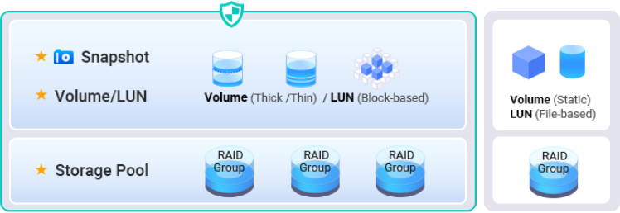
Hverdagslige/vanlige oppgaver
Skjermbilder
Hva er skjermbilder?
Skjermbilder er bilder av dataen som du har lagret på din QNAP NAS. Første gangen du tar et skjermbilde, blir alt du har lagret med. Skjermbilder etter det tar kun med seg det som er endret siden forrige skjermbilde. Skjermbilder er veldig lagringsvennlige ettersom de er blokkbaserte.
Viktig:
Skjermbilde er ikke en sikkerhetskopi. Den gir tilgang til tidligere versjoner i tilfelle de ved en feil er blitt slettet eller innhold er blitt feilaktig endret.
Det finnes en detaljert oversikt over dette temaet på vår nettside:
https://www.qnap.com/solution/snapshots/en-us/
Oppsettsskjermbilder:

Slide 13
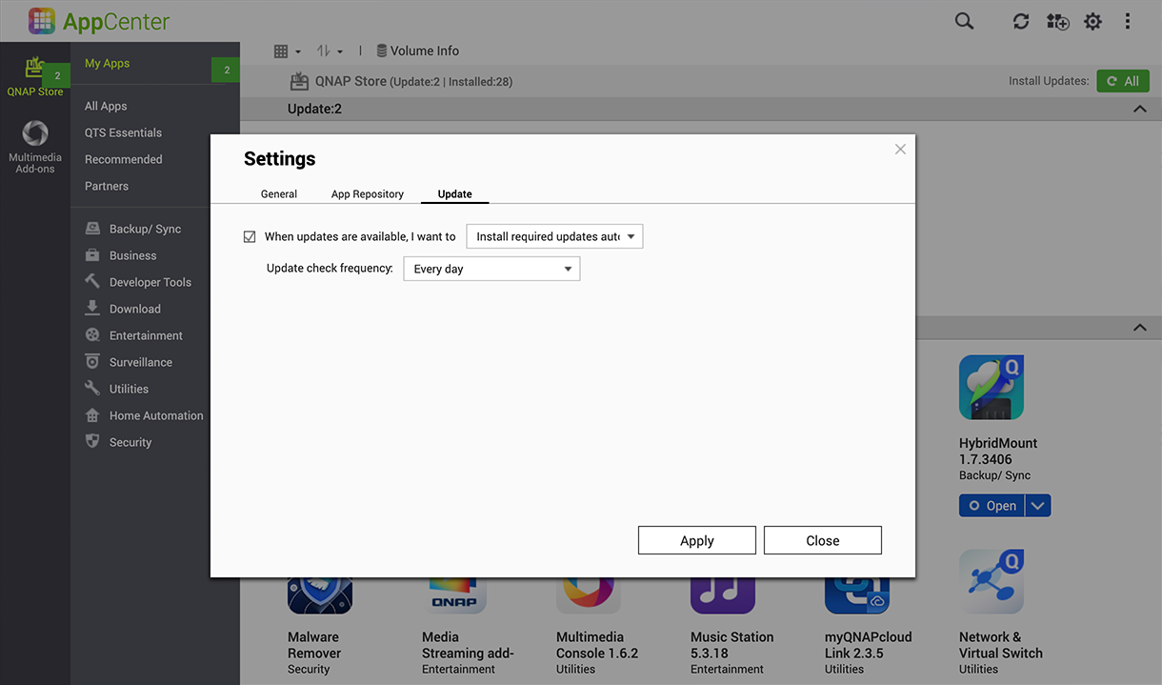
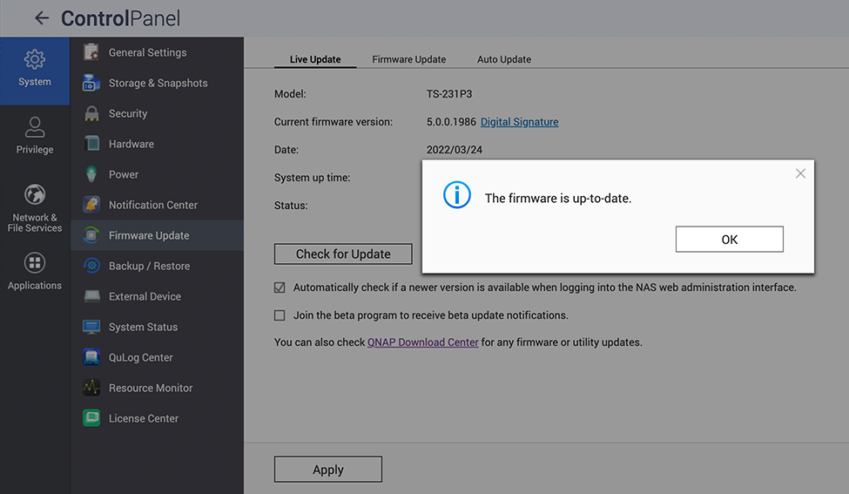
Hverdagslige/vanlige oppgaver
Automatiske oppdateringer
Oppdateringer
Et oppdatert programvaresystem er viktig for din NAS. QNAP jobber alltid med å tette sikkerhetshull og tidvis legge til flere egenskaper. Oppdateringer bør derfor alltid gjøres snarest, for å beskytte dataen din best mulig. Hvis din QNAP NAS er tilkoblet internett og du ikke har endret standardinnstillingene, vil enheten din automatisk se etter den siste programvaresystem og varsle deg om at en ny oppdatering er tilgjgengelig. Du må da sørge for å oppdatere det. Vær oppmerksom på at din QNAP NAS vil trenge å bli skrudd av og på for å gjøre dette, og da vil være utilgjengelig i 5—10 minutter. Du har også muligheten til å manuelt installere den siste programvaren. Dette er nødvendig hvis din QNAP NAS ikke er tilkoblet nettet og dermed ikke automatisk kan se etter og laste ned oppdateringer. Hvis du lurer på om din firmware er oppdatert, gjør følgende:
Finware-oppdatering i sanntid
1. Logg inn som administrator
2. Åpne Control Panel > Finware update
3. Åpne live update
4. Klikk Check for updates
Oppdater apper automatisk
1. Gå til App Center
2. Gå til settings
3. Åpne oppdatering
4. Velg When updates are available
5. Velg Install updates automatically

Slide 14
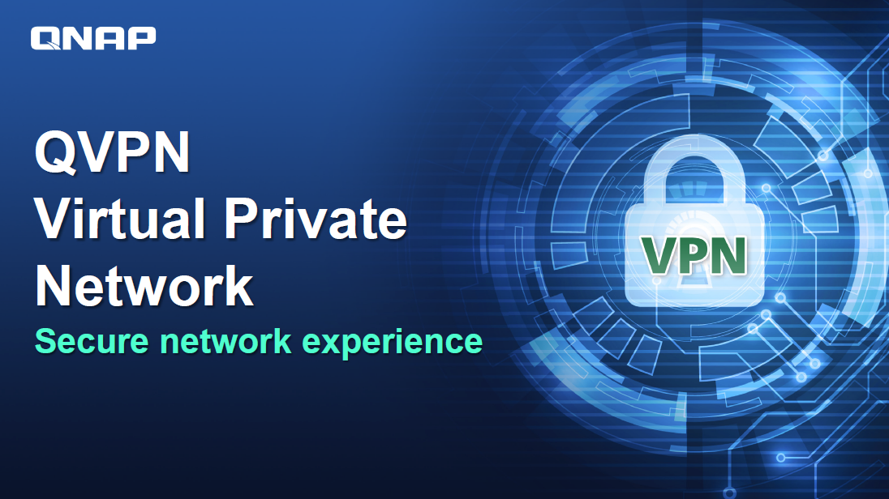
Hverdagslige/vanlige oppgaver
VPN
Hva er VPN?
VPN er et virtuelt privat nettverk. I vårt tilfelle er det tiltenkt å etablere sikker tilgang til QNAP NAS mens man er på reise. En VPN-server kjøres på QNAP NAS og en spesiell VPN-programvare kjøres på enheten som brukes på reise. En tunnel blir satt opp mellom disse gjennom internett. Fordelen med dette er at tilkoblingen er beskyttet av autentisering og kryptering og kun kan bli brukt av autoriserte personer. En VPN-tilkobling oppfører seg dermed på samme som om begge enheter var logget inn på samme nett. Dette betyr at de lokale ressursene kan bli brukt uten noe men. Når VPN-en er satt opp kan den enkelt bli brukt om igjen, og gi sikker tilgang til hjemmenettverket. Vi anbefaler alltid å etablere en tilkobling via VPN når man er på reise. Det kan gjøre at data lastes ned noe saktere enn vanlig, men tilkoblingen er sikker.
Hvordan sette opp og bruke VPN?
En detaljert forklaring finnes på nettisden:
https://www.qnap.com/en/how-to/tutorial/article/how-to-set-up-and-use-qvpn
Anbefaling for remote tilgang:
myQNAPcloud Link & VPN ( Port Forwarding VPN Service Ports kreves, vi anbefaler å bruke QuFirewall for bedre beskyttelse.

Slide 15
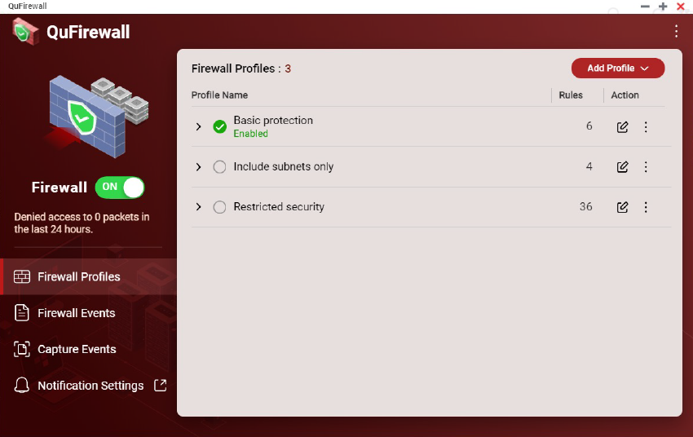
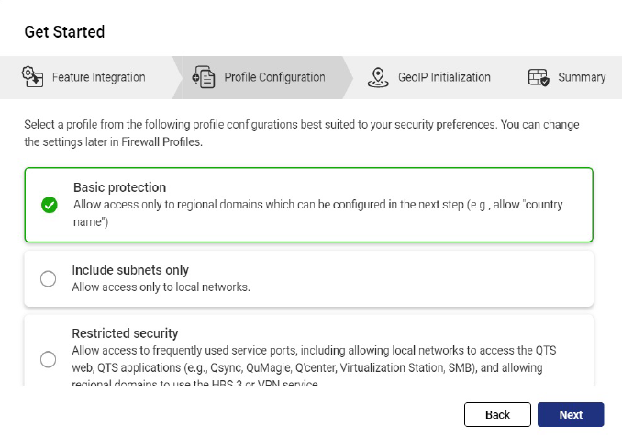
Engangsoppgaver
QuFirewall
Hva er QuFirewall
QuFirewall er en brannmuradministreringsapp for din QNAP-enhet. Ved å integrere et kraftig og enkelt å bruke system, gir QuFirewall deg mulighet til å kontrollere og verifisere tilkoblinger til din enhet. QNAP anbefaler at du installerer QuFirewall på din QNAP NAS og begrenser tillatte IP-adresserer til en spesifikk region.
Setup QuFirewall
1. Installer QuFirewall fra App Center
2. Velg profilkonfigurasjon
3. Velg din region
4. Klikk ferdig

Slide 16
Engangsoppgaver
Security Counselor
Hva er Security Counselor?
Security Counselorer din sikkerhetsportal for QNAP NAS. Den skanner systemet for sårbarheter og gir anbefalinger for hvordan man beskytter dataen mot ulike angrepsmetoder. Basert på sikkerhetskravene til ditt nettverk, kann du velge én av tre standard sikkerhetsnivåer (basic, intermediate, advanced). Security Checkup funksjonen vil bruke ditt valgte sikkerhetsnivå når det skanner systemet. Du kan også konfigurere din egen policy ved å velge Custom security policy.
Basic
Intermediate
Advance
Custom
Et sikkerhetsskann kann bli gjort manuelt eller planlagt for å sikre maks sikkerhet. Planlagt skann kan bli satt opp på forskjellige måter (daglige/ukedager/helger/utvalgt dag) for å sørge for at jobb ikke blir påvirket.
Du kan klikke på de skannede resultatene og Security Counselor vil guide deg med det nødvendige systemet for å endre innstillinger for å sikre din NAS:

Slide 17
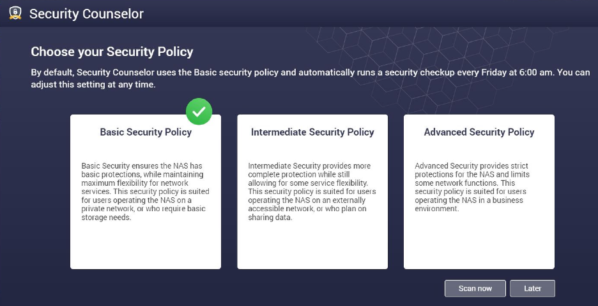
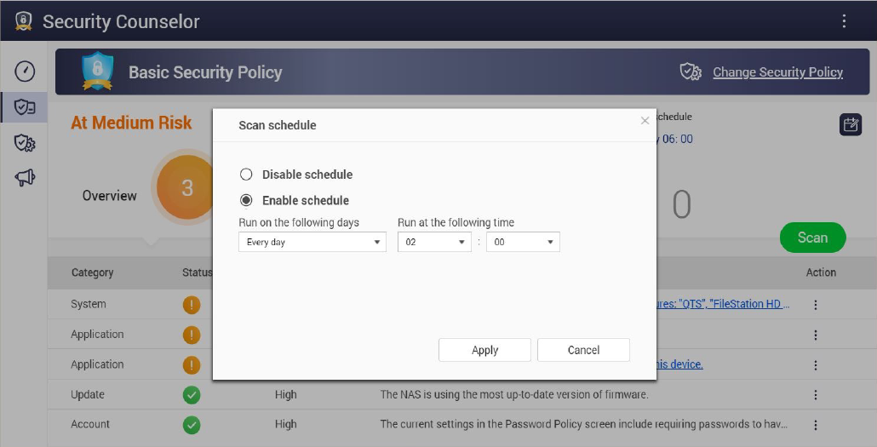
Engangsoppgaver
Security Counselor
Sett opp Security Counselor
1. Last ned Security Counselor fra App Center
2. Velg en Security Policy og klikk Scan now
3. For å opprette et planlagt skann, gå til Secuirty Checkup (markert i grønn)
4. Gå til Planned scans.
5. Velg dine foretrukne tidspunkt og trykk Apply.

Slide 18
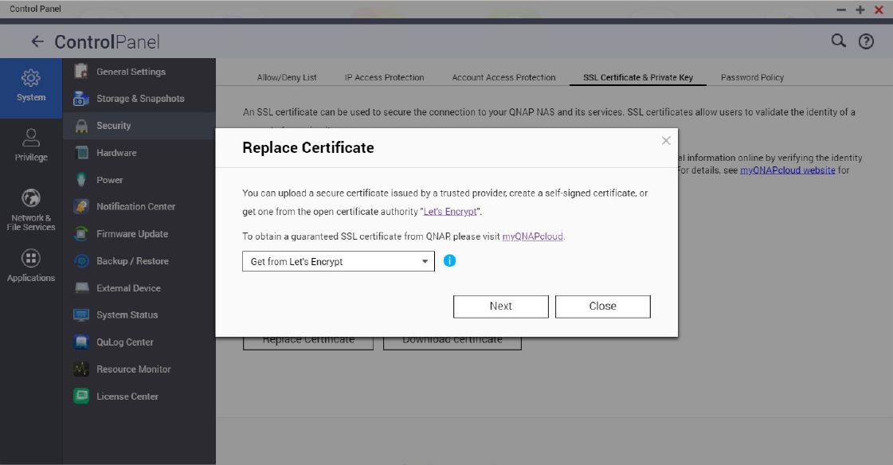
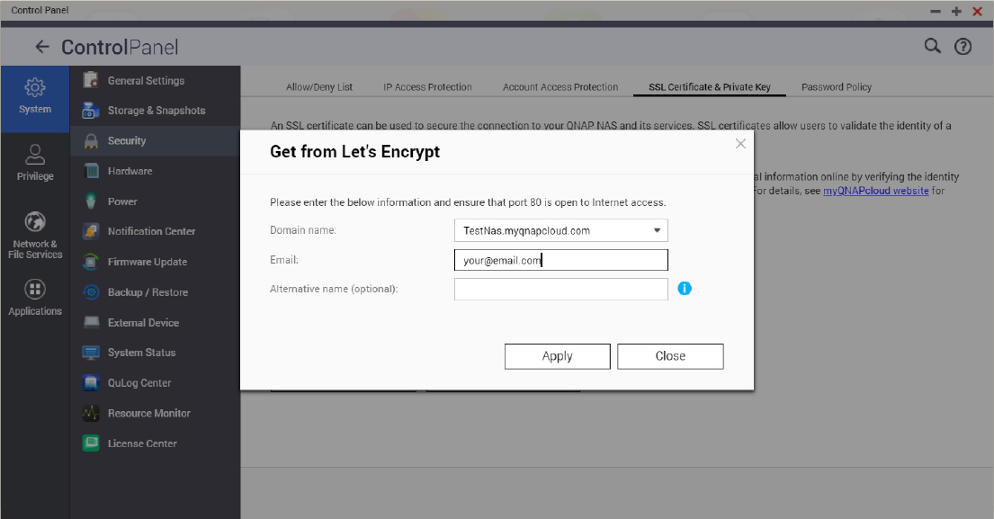
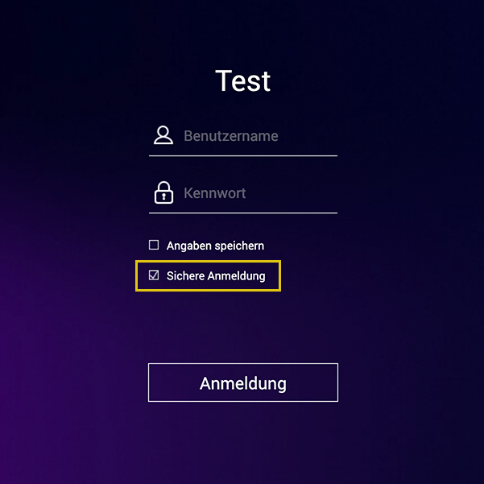
Avanserte innstillinger
Encryped Connection
Bruk krypterte HTTPS-tilkoblinger
Hvus du vil koble til din QNAP NAS utenfra ditt nettverk, må du sørge for at dataen er krypert. Dette beskytter tredjeparter fra å være i stand til å lese din data. Du kan sørge for dette ved å bruke beskyttede tilkoblinger. Dette er for eksempel HTTPS istedenfor HTTP eller FTPS istedenfor FTP. S-en står for «secure». Dataoverføringen er nå kryptert med et sertifikat så autentiseringen er sikret.
1. Åpne Control panel > System > Security og gå til SSL Certificate & Private Key .
2. Klikk på Replace Certificate
3. Velg Get fra Encrypt
4. Under domenenavn, skriv inn navner eller DDNS-en NAS kan nås på
5. Skriv inn e-postadressen din for registrering med «Let’s Encrypt»
6. Velg sikker innlogging når du logger på nettsiden.

Slide 19
Avanserte innstillinger
Porter
Hva er porter?
En port muliggjør kommunikasjon mellom din datamaskin og en annen datamaskin, i tillegg til internettet. En brannmur lukker ubrukte porter for å beskytte dem fra virus. Ved å sette opp portvideresending kan man bruke online tjenester eller andre internettapplikasjoner som tillater tilkobling fra internett eller brukere på internett til å bruke nett- og remote-servere og andre tjenester på ditt hjemmenettverk.
Endre standardporter
Du bør endrer standardportene i din ruters konfigurasjon som 21, 22, 80, 443, 8080 og 8081 til tilfeldig portnumre. For eksempel, endre 8080 til 9527. for informasjon om hvordan du gjør dette, kontakt din ruterleverandør.
Ikke videresend «System Port» / unødvendige serviceporter (e.g. SSH, Telnet)
Deaktiver portvideresending på unødvendige service-porter. Det kan redusere angrepsmuligheter. Etter portvideresending kan service-porter brukes av alle via internett.

Slide 20
Instruksjoner
Sikkerhetskopiering: https://www.qnap.com/en/how-to/tutorial/article/hybrid-backup-sync
Adminkonto: https://www.qnap.com/en/how-to/faq/article/can-i-rename-the-default-admin-account
Passordretningslinjer: https://www.qnap.com/en/how-to/knowledge-base/article/setup-the-password-policy-to-require-the-change-periodically
UPnP: https://docs.qnap.com/nas-outdated/QTS4.3.5/en/GUID-907F01D9-68D9-4449-A4D1-3213E19D0124.html?
Kryptering: https://www.qnap.com/en/how-to/tutorial/article/how-to-use-ssl-certificates-to-increase-the-connection-security-to-your-qnap-nas
VPN: https://www.qnap.com/en/how-to/tutorial/article/how-to-set-up-and-use-qvpn
Portvideresending: https://www.qnap.com/en/how-to/faq/article/how-do-i-set-up-port-forwarding-on-the-nas
Hvordan bruke QuFirewall: https://www.qnap.com/en/how-to/tutorial/article/how-to-use-qufirewall
Oppdateringer: https://www.qnap.com/en/how-to/tutorial/article/how-to-update-your-qnap-nass-firmware
Security Counselor: https://www.qnap.com/solution/security-counselor/en-us/

